Slide 1



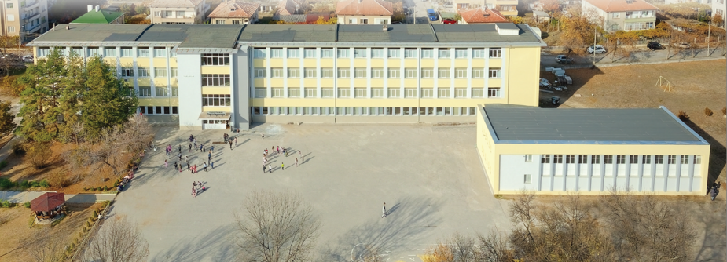
НАЦИОНАЛНА ПРОГРАМА „ИНОВАЦИИ В ДЕЙСТВИЕ“
Град Хисаря
23.04.2025г. – 25.04.2025 г.

Slide 2
Училища, включени в партньорството:
Иновативни училища
Неиновативни училища
ИНОВАТИВНО СРЕДНО УЧИЛИЩЕ „Христо Смирненски“ – гр. Хисаря, домакин на срещата
СУ „Стефан Караджа“ –
гр. Каварна
ОУ „Христо Смирненски“
– с. Житница
СУ „Възраждане“ – гр. Русе

Slide 3
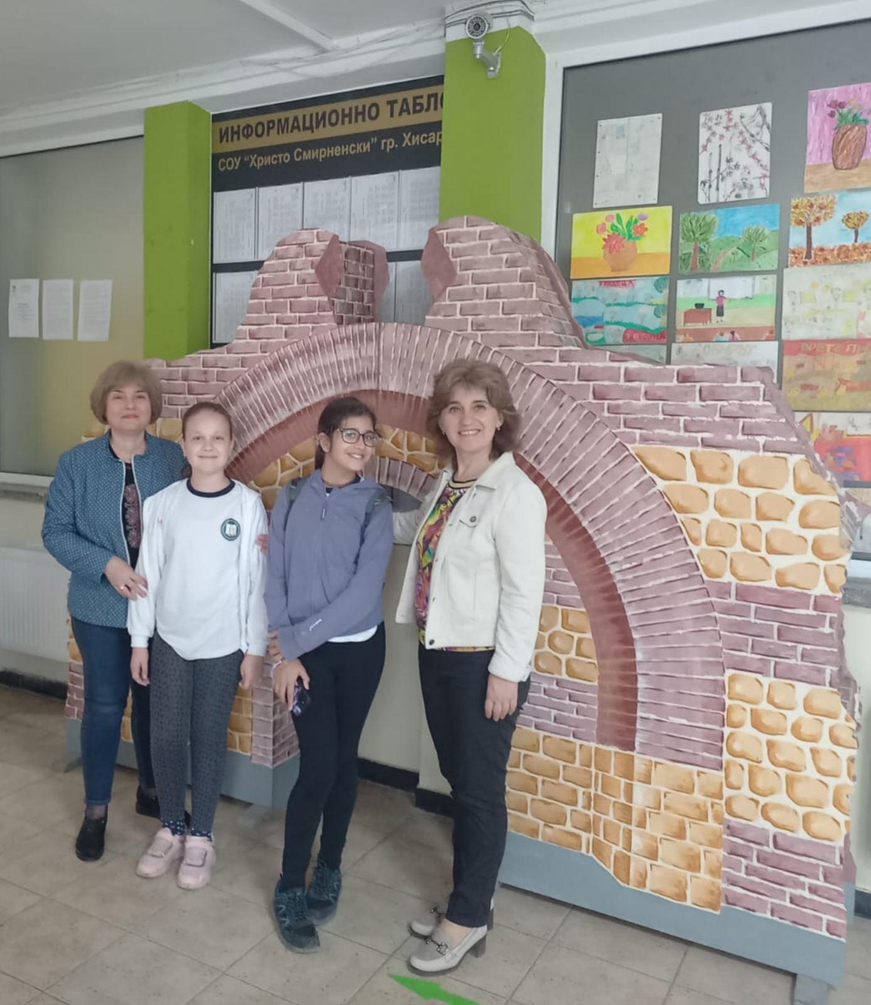
Посещение и работна среща в ИСУ “Христо Смирненски” – гр. Хисаря
Участвали от СУ „Възраждане“:
1.Меглена Христова- зам.-директор
2.Десислава Стоянова–ст. начален учител 3.Моника Новакова- ученичка от 4.Б клас
4.Сияна Николова- ученичка от 4.Б клас

Slide 4
Цел на мобилността:
1.Работни срещи между учителите на четирите училища.
2.Наблюдение и участие в открити уроци.
3.Представяне на иновациите:
успешното съчетаване на традиционни с иновативни методи на преподаване;
прилагане на критическото мислене в часовете;
механизъм за създаване и прилагане на иновативни методи;
комуникация между учениците в малката група;
изграждане на социални умения за преодоляване на бариерите в общуването.
4.Културно-образователна програма.

Slide 5

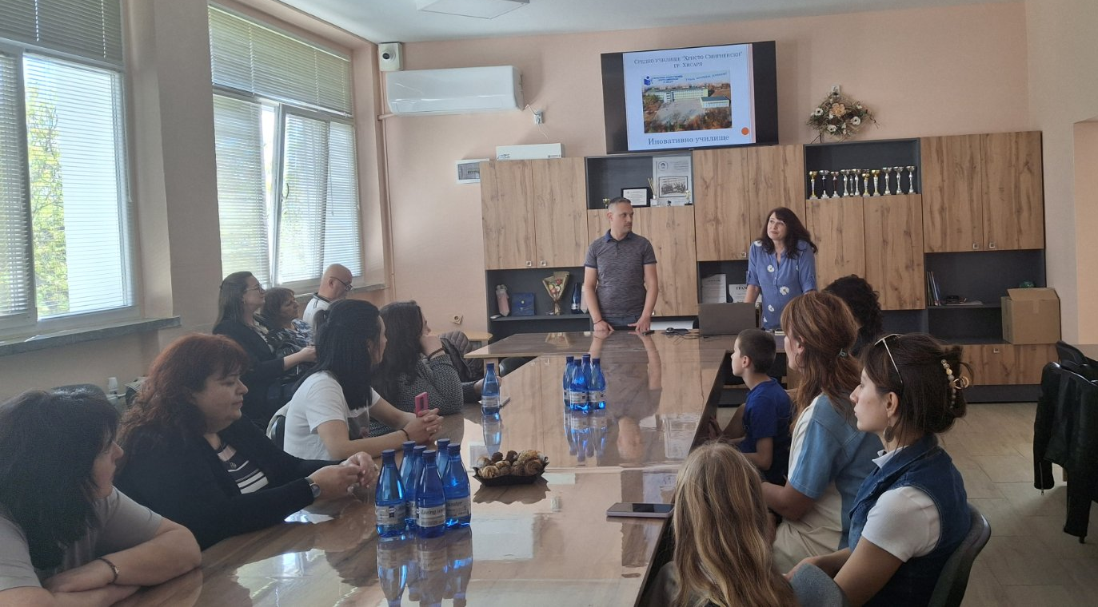
Работни срещи между учителите на четирите училища
23.04.2025г.
По време на срещите домакините представиха своите дейности по НП „Иновации в действие“ за периода от 2018г. до момента, разказаха ни за училището и успешното съчетаване на традиционни с иновативни методи на преподаване.
Гостите също разказаха за своите училища.

Slide 6
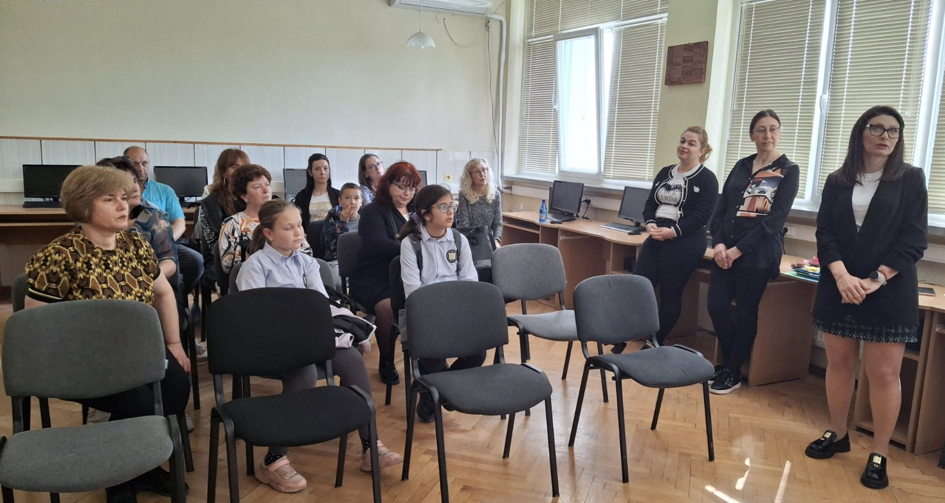
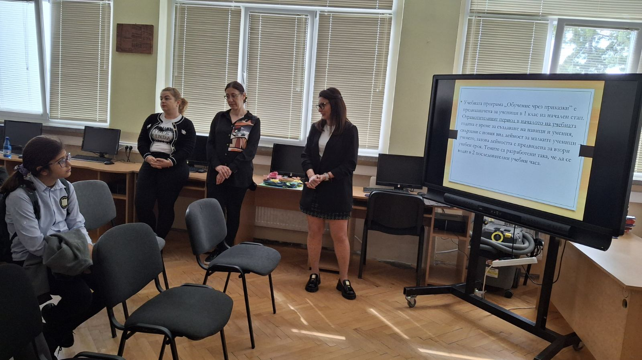
Добрите практики – представяне на иновациите от колеги
Хисаря- моят град в 1. и 2. клас
Хисаря- традиции и обичаи във 2. клас
Нетрадиционни изкуства във 2. клас

Slide 7
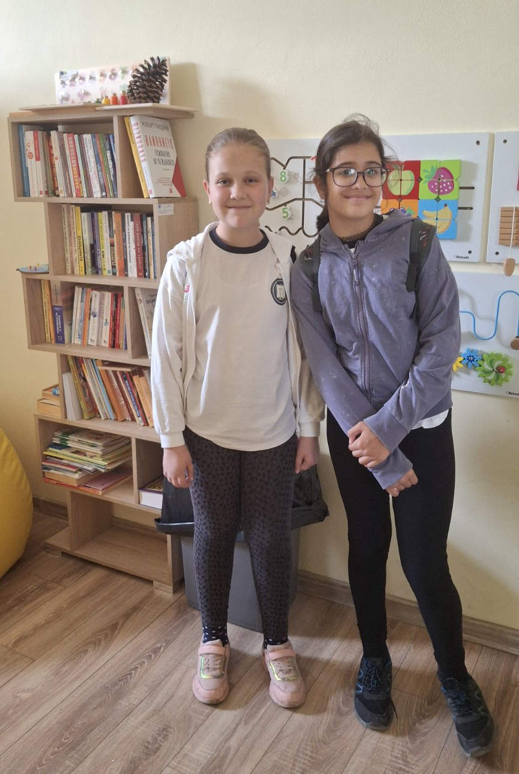
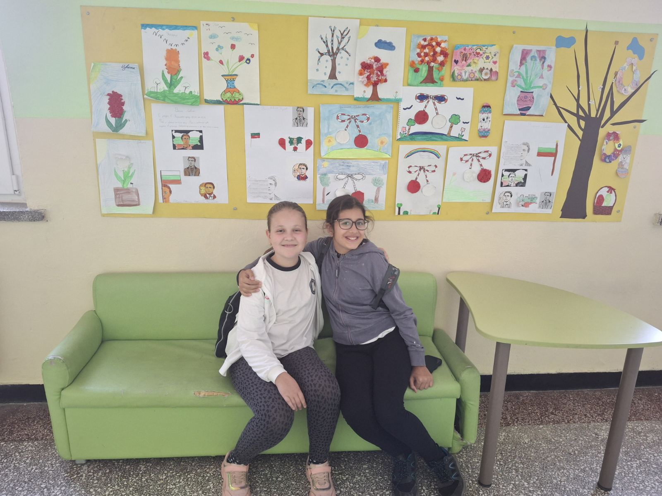
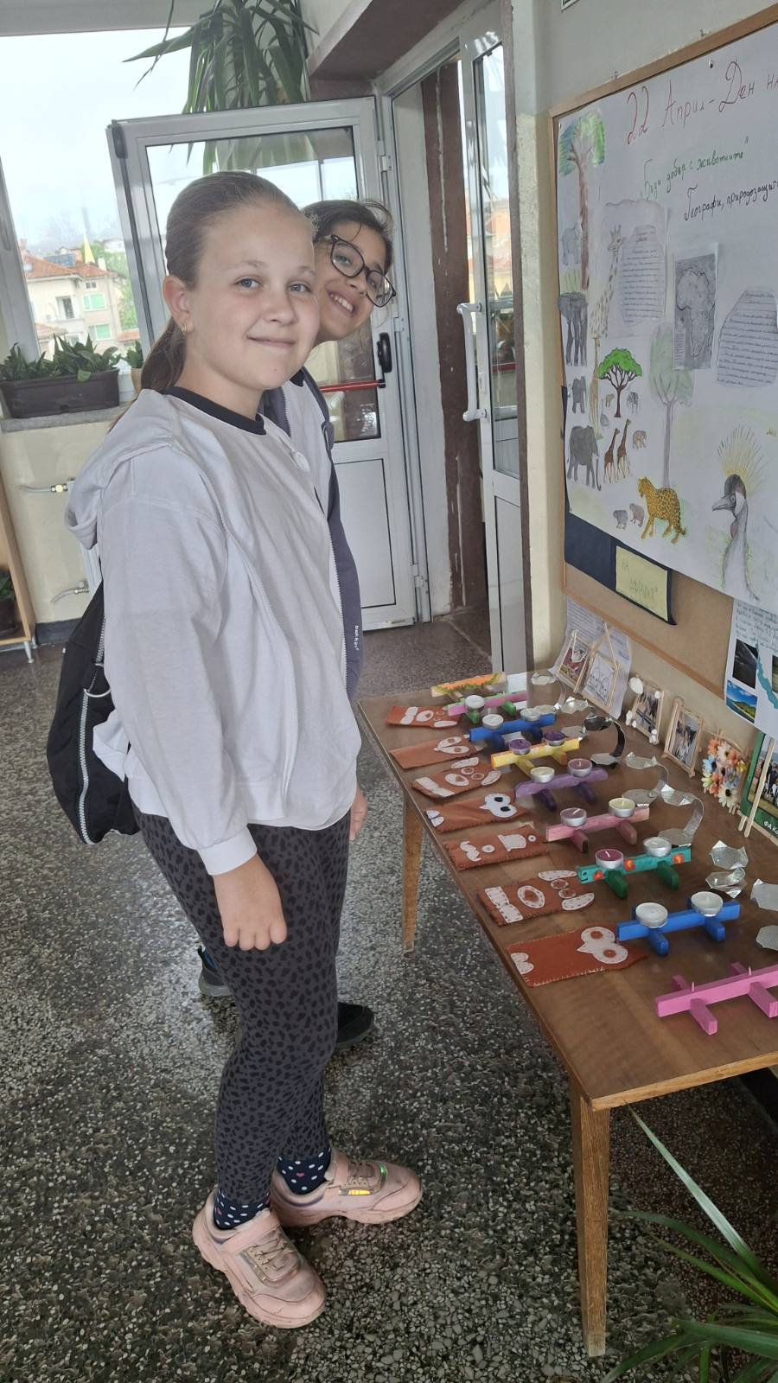
Разглеждане на материално-техническата база на училището домакин
Цветни и красиви коридори
Кабинет за обща подкрепа
Ученически изложби във фоайето

Slide 8
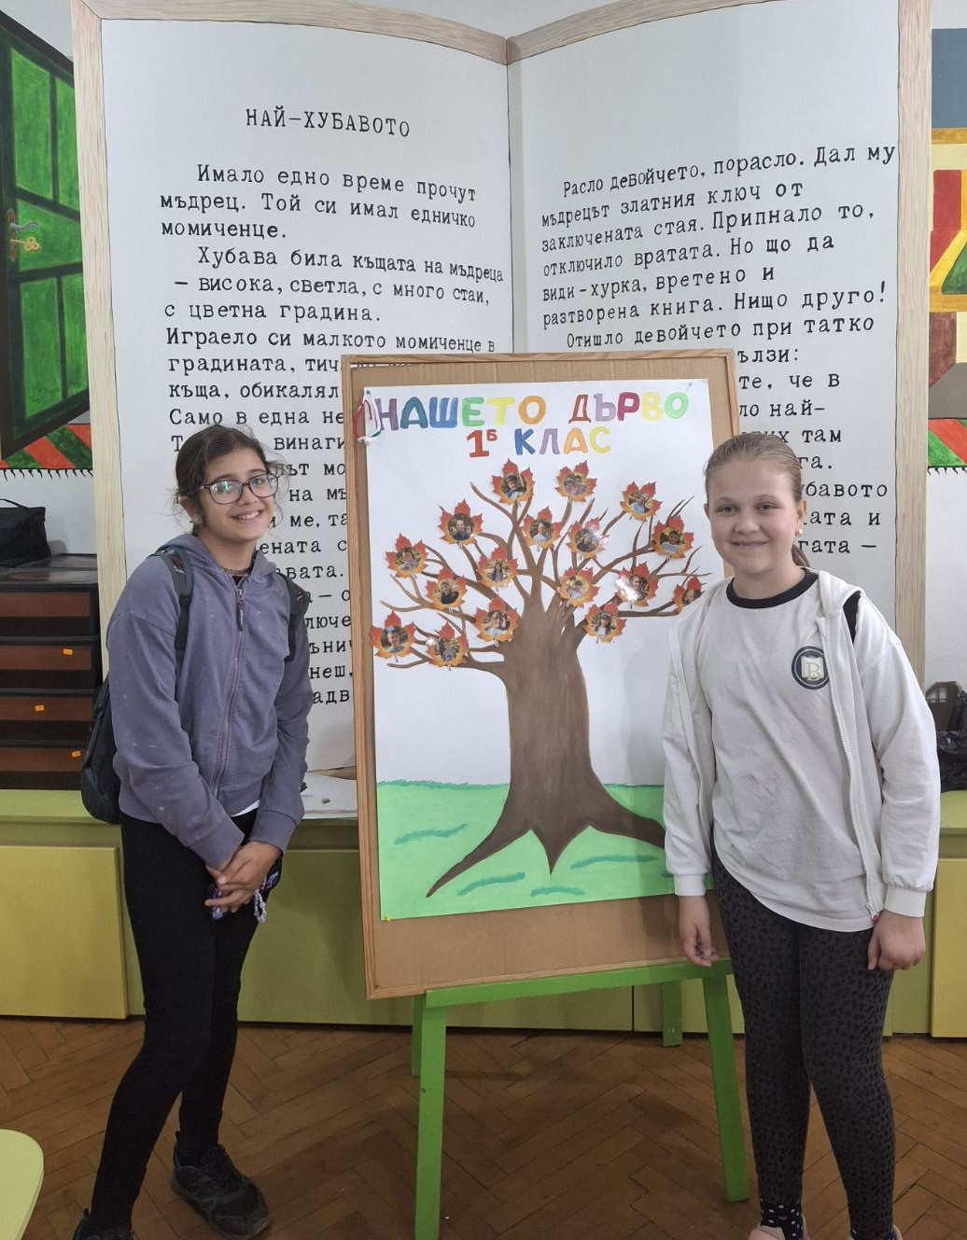
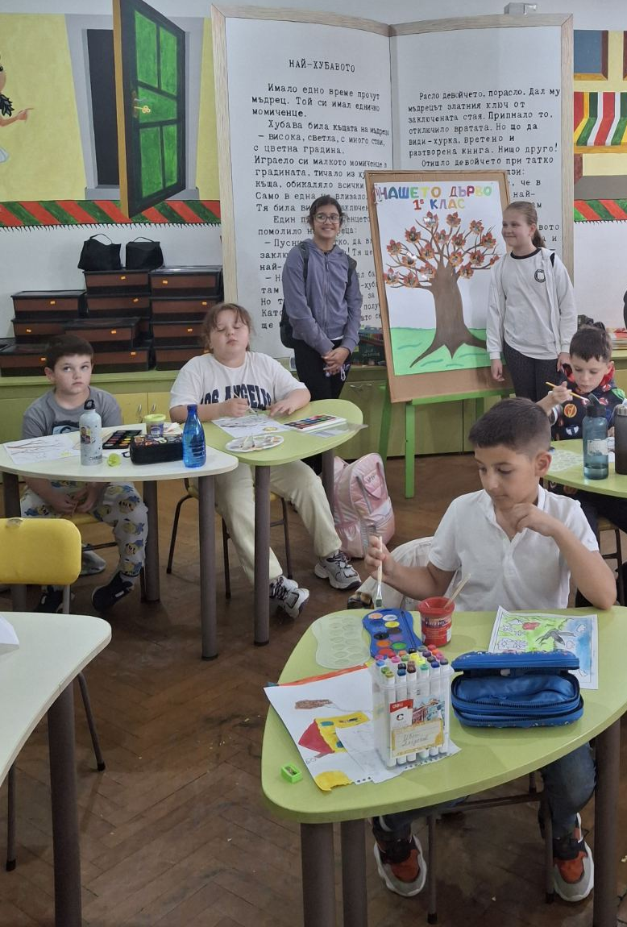
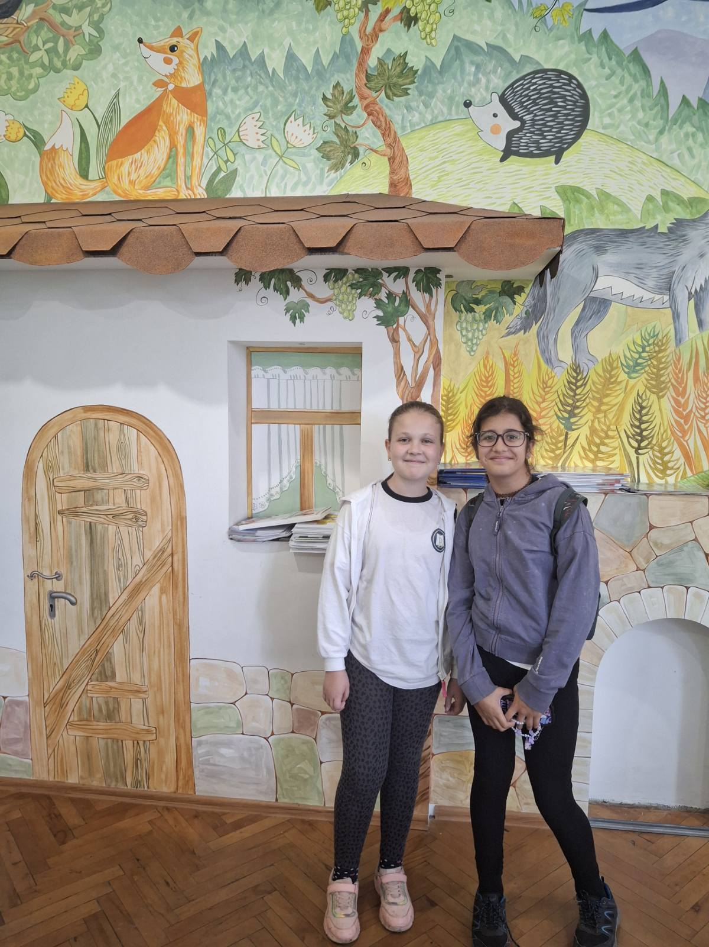
ЦВЕТНИ И ПЪСТРИ КЛАСНИ СТАИ

Slide 9
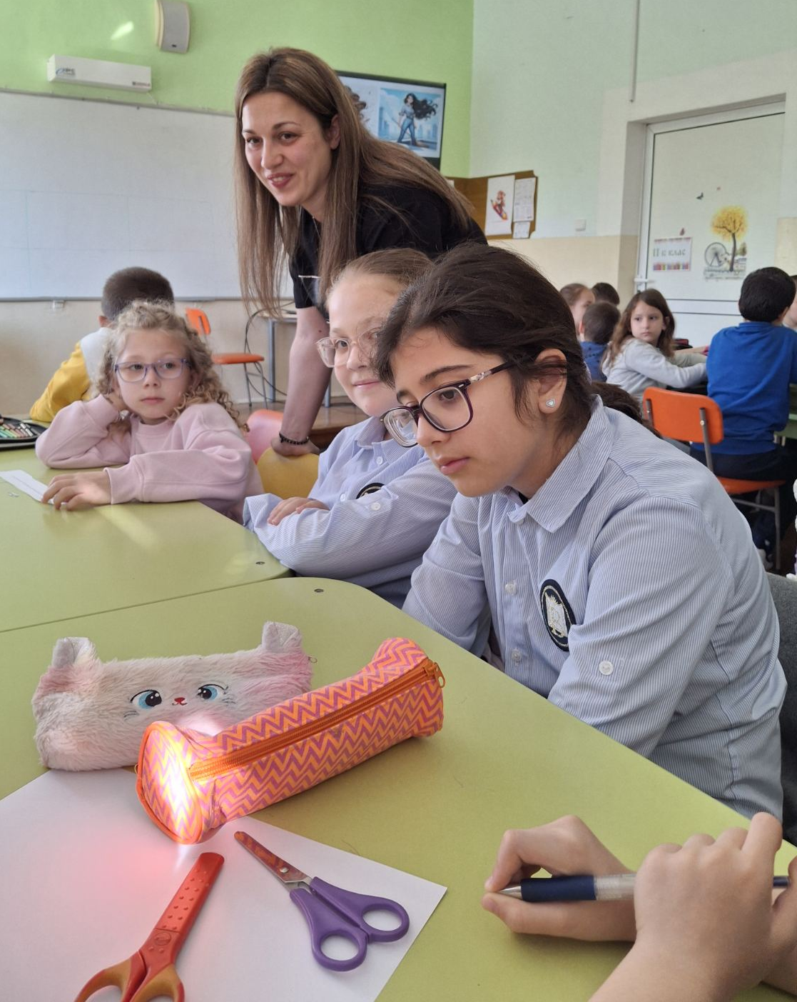
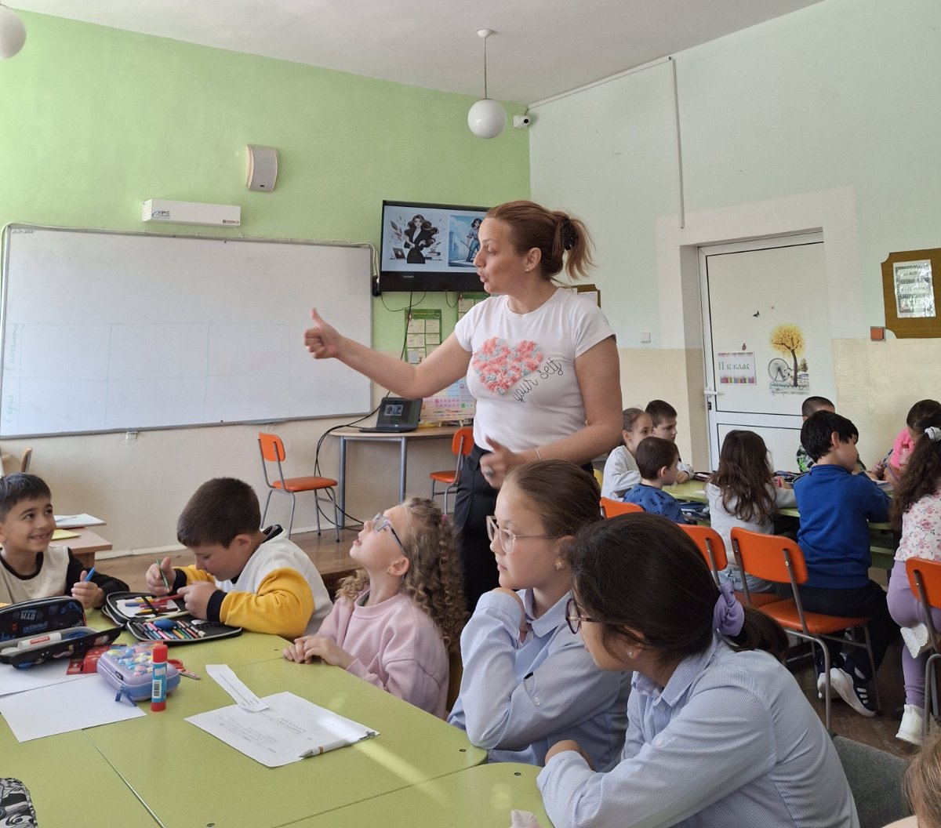
Участие в открити уроци – 24.04.2025г.
Г-жа Башинова и
г-жа Матеева представиха иновацията ПРИКАЗНИ ГЕРОИ във 2. Б клас в три поредни часа.

Slide 10
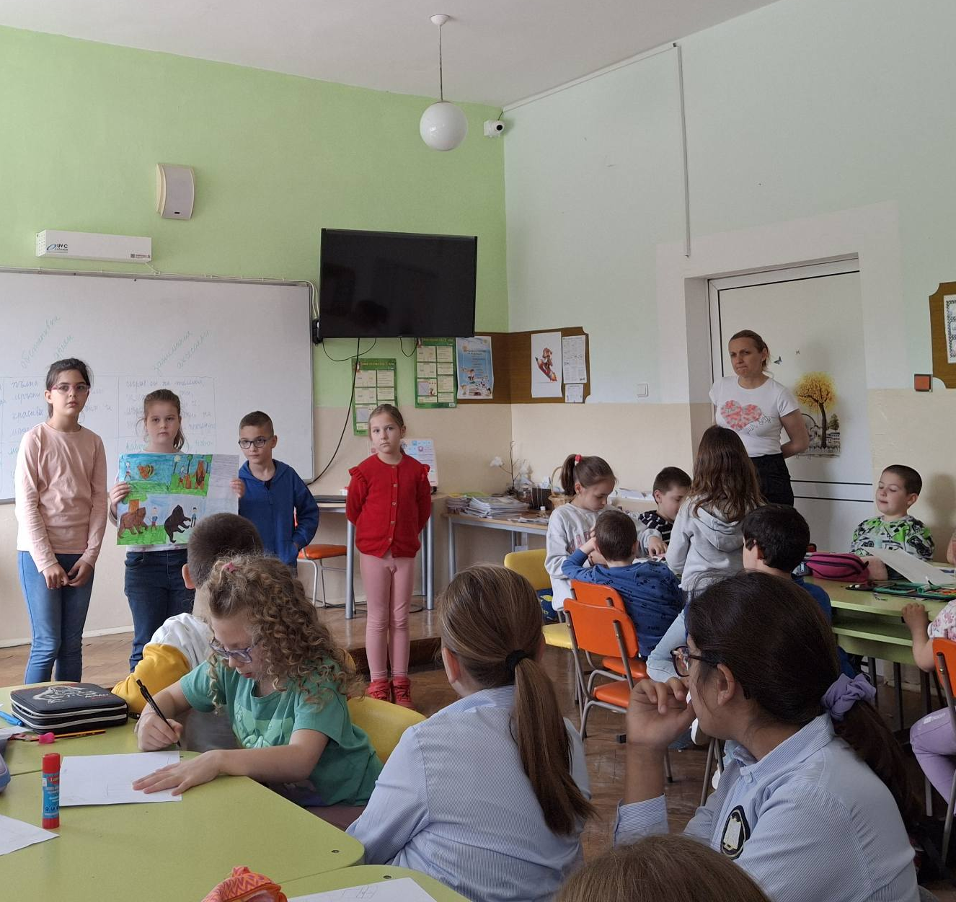
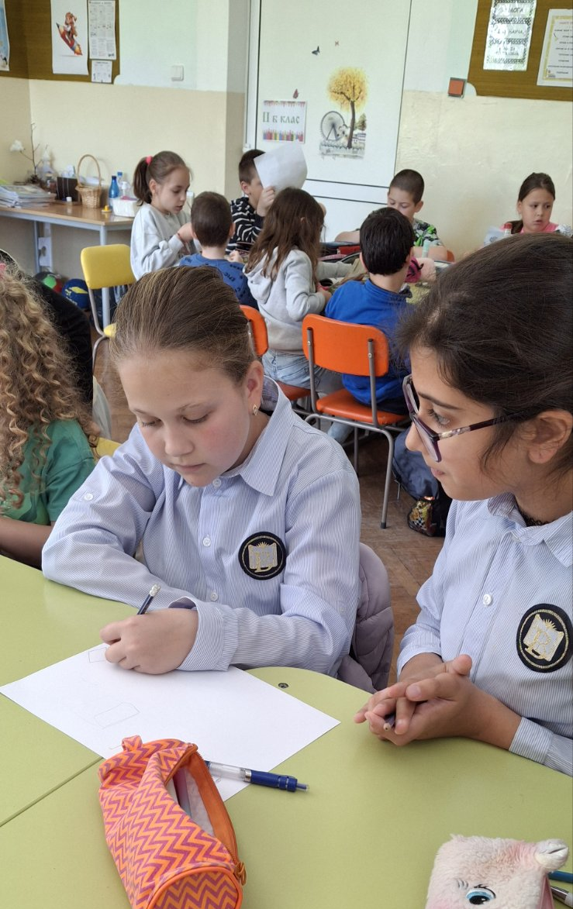
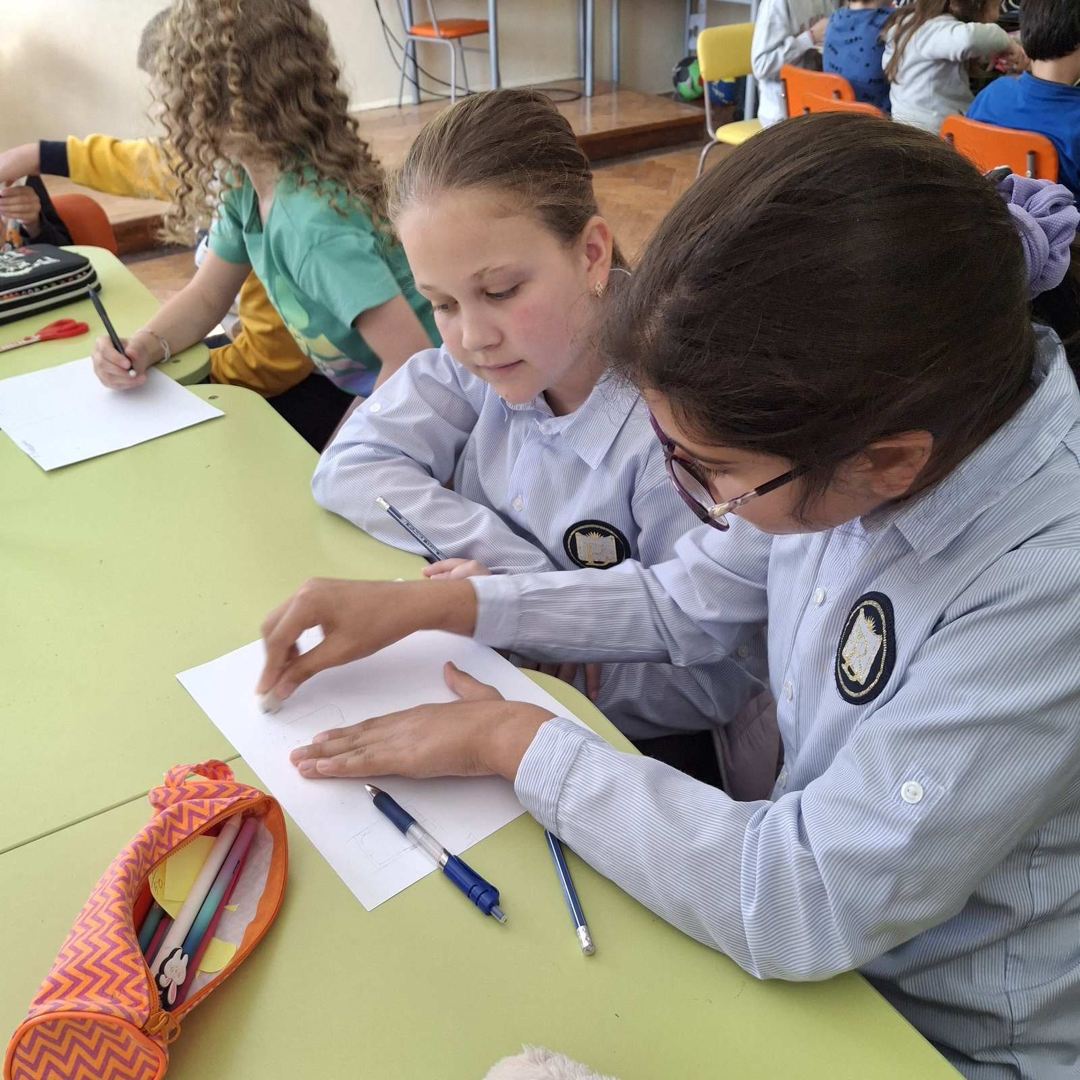
Нашите ученички Моника и Сияна участваха с голям интерес в урока, свързан с приказката КОЙТО НЕ РАБОТИ, НЕ ТРЯБВА ДА ЯДЕ

Slide 11
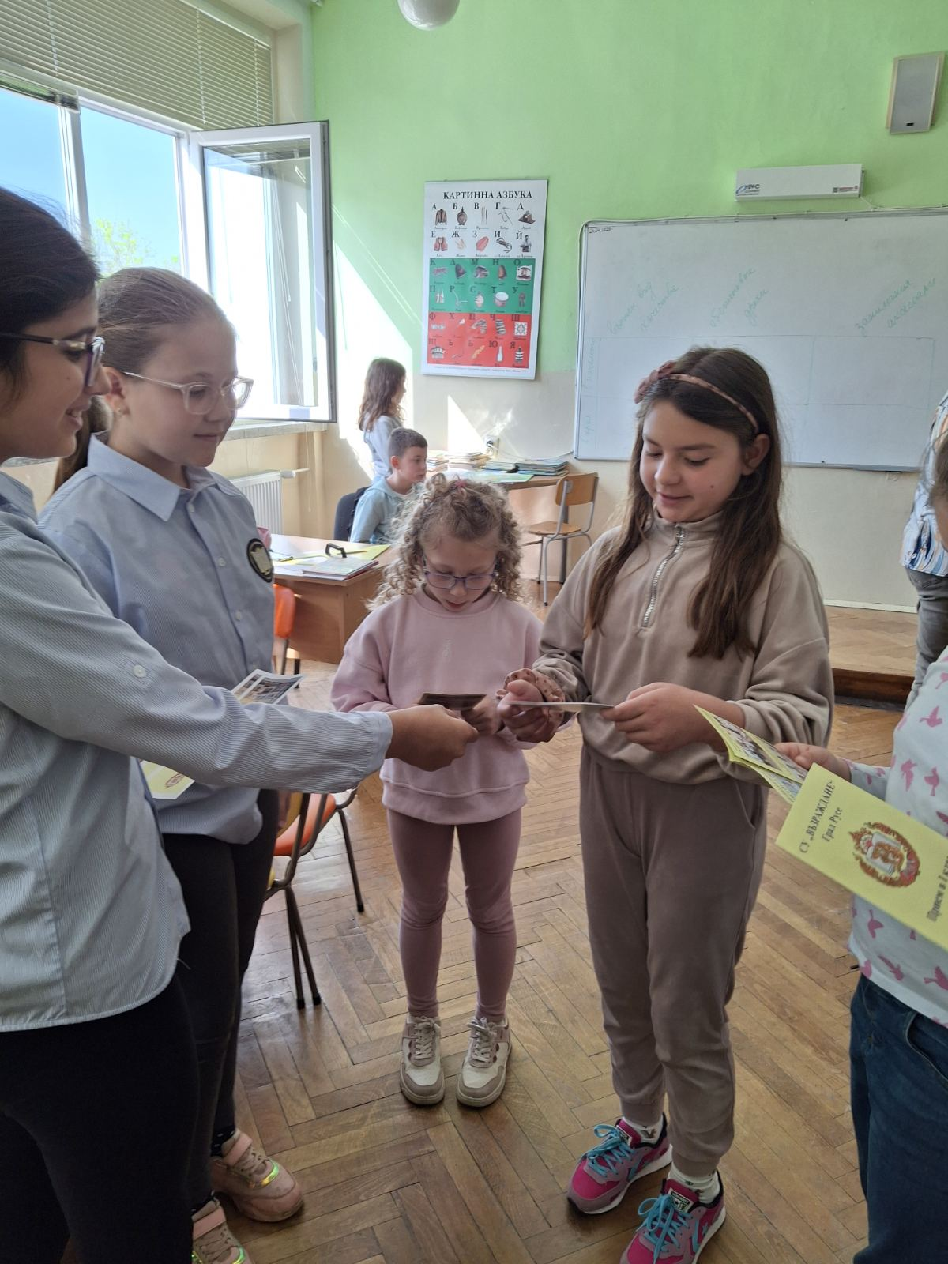
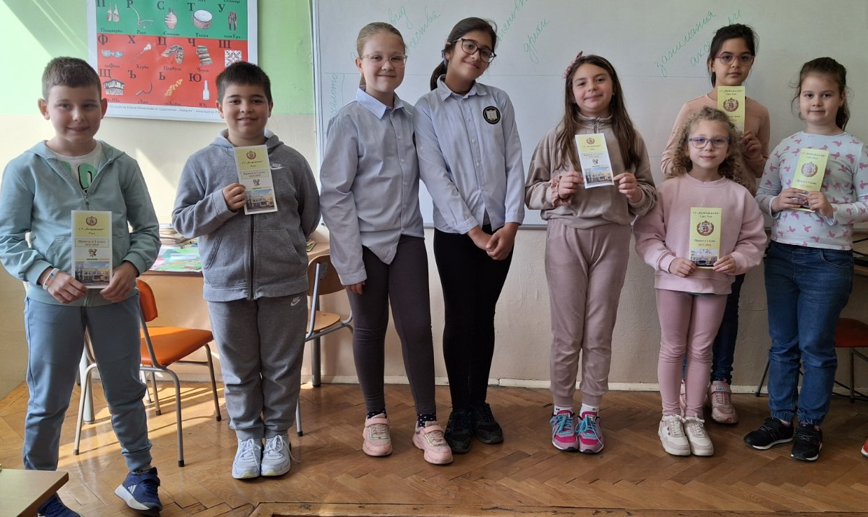
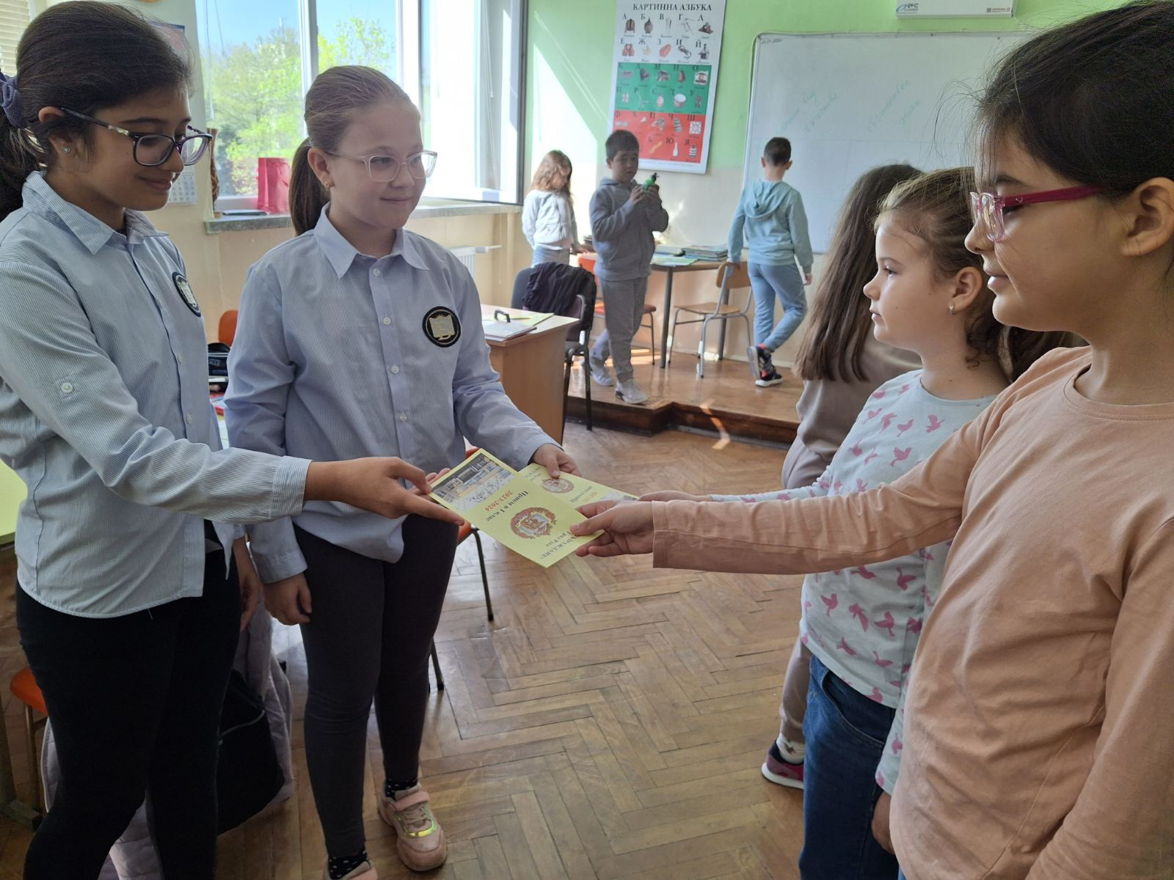

В междучасията …. създадохме приятелства
Моника и Сияна подариха на второкласниците брошури на нашето училище, а те с интерес се зачетоха в тях

Slide 12
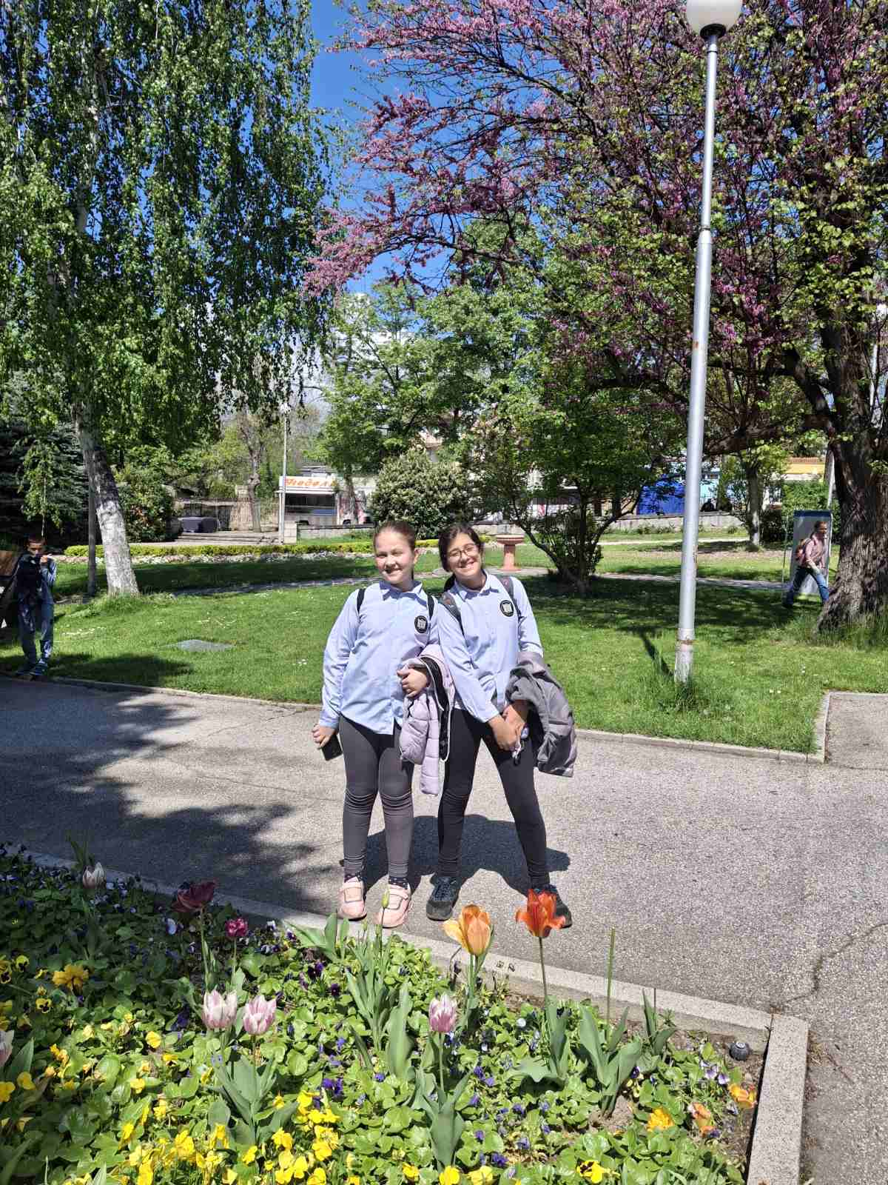
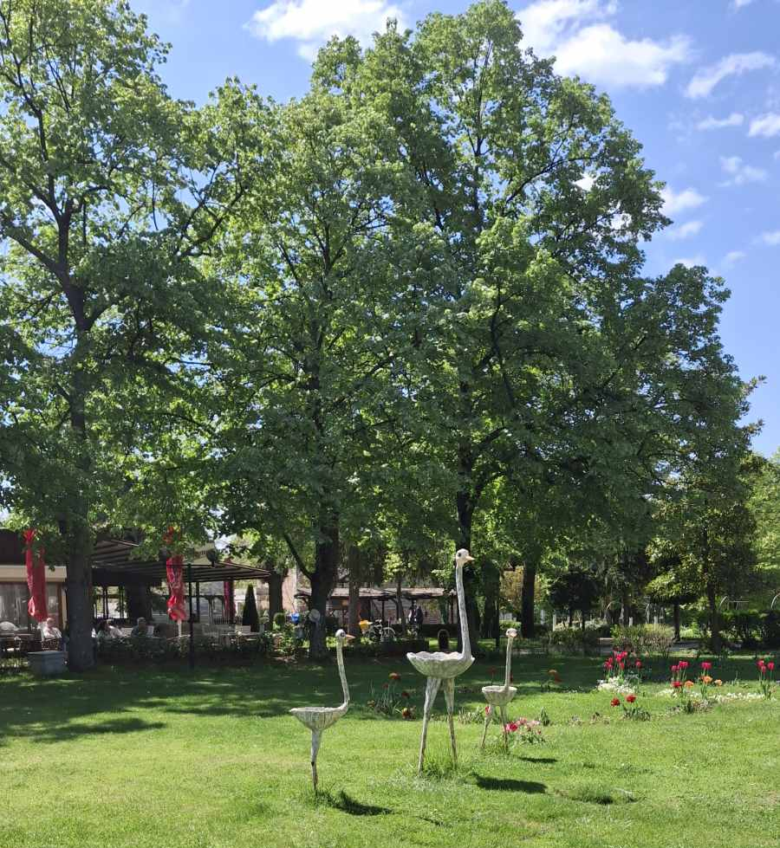
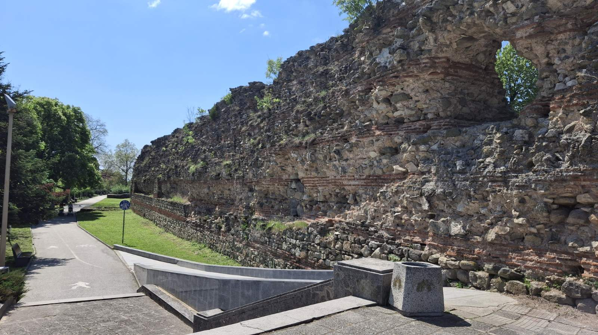
Културно-образователна програма
25.04.2025г.
Разходка из забележителностите
на гр. Хисаря

Slide 13
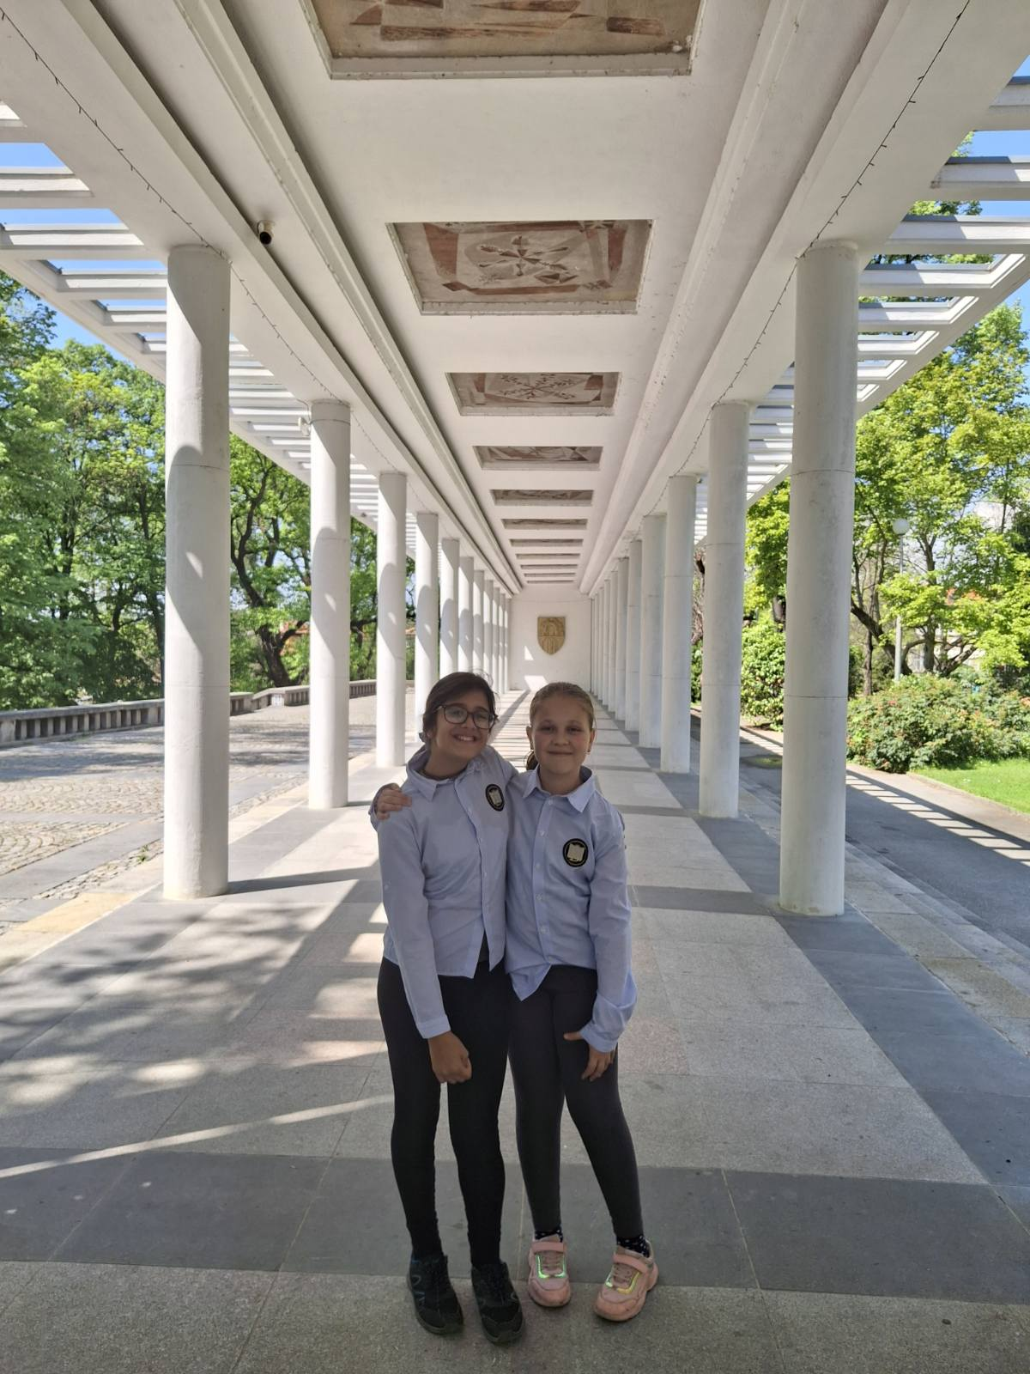
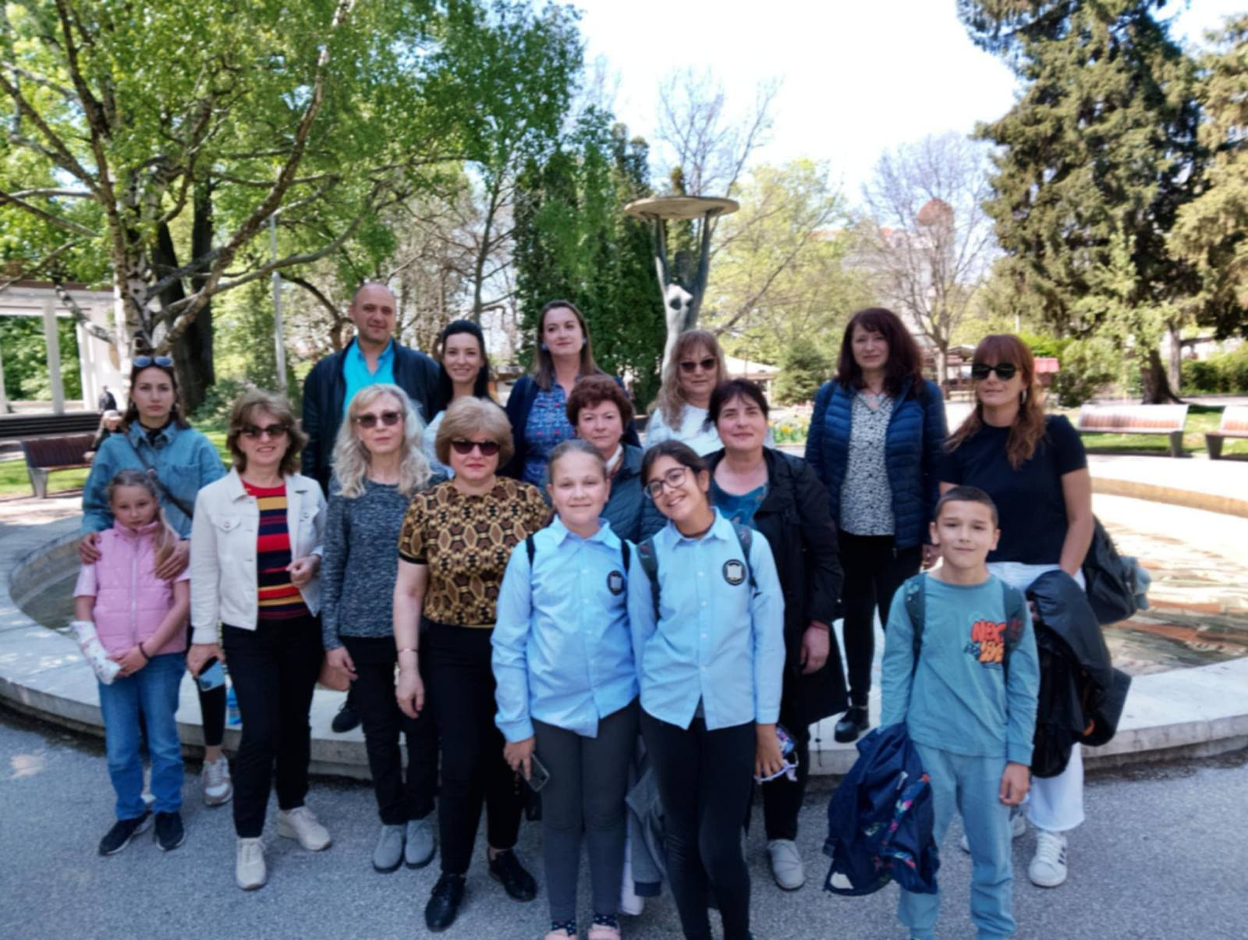
Разходка из парк Момини сълзи
На територията му са останките от три римски бани, представляващи част от голям римски балнеолечебен комплекс, има над 300 различни растителни видове и много столетни дървета.

Slide 14
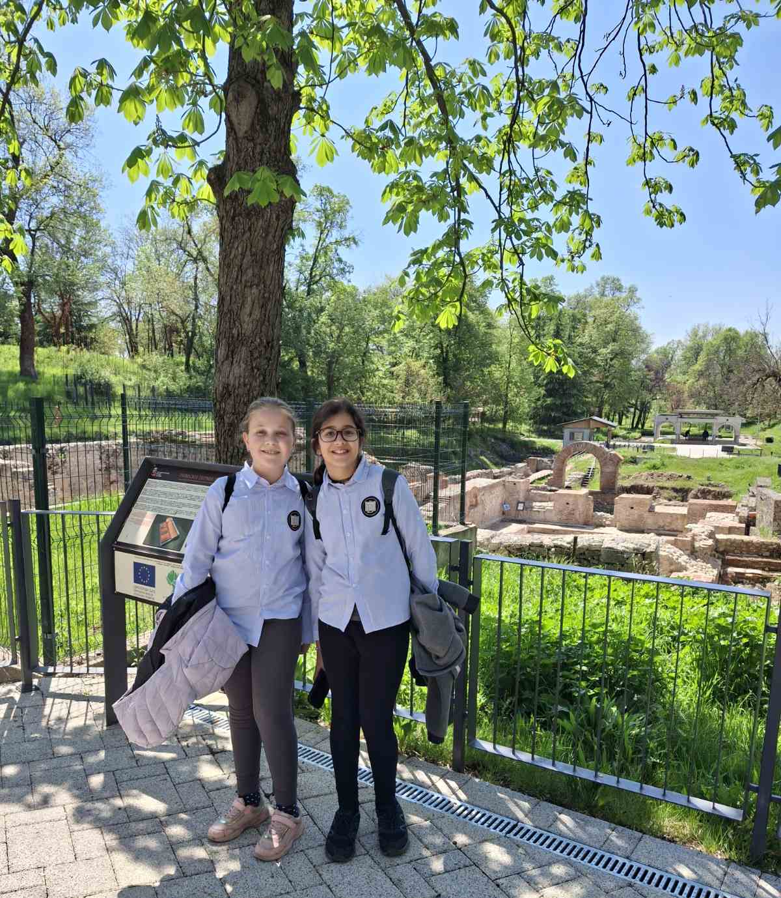
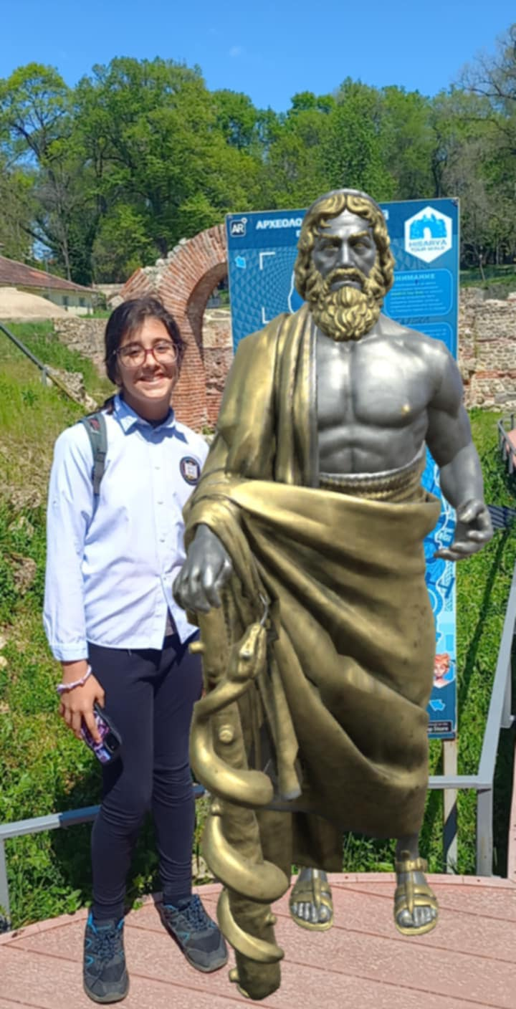
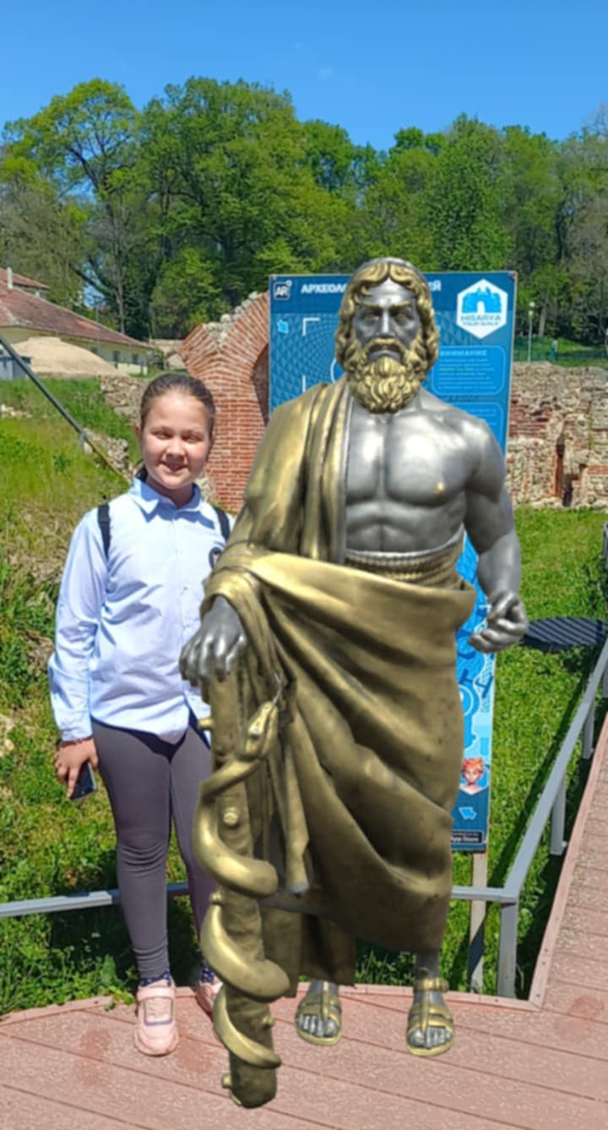
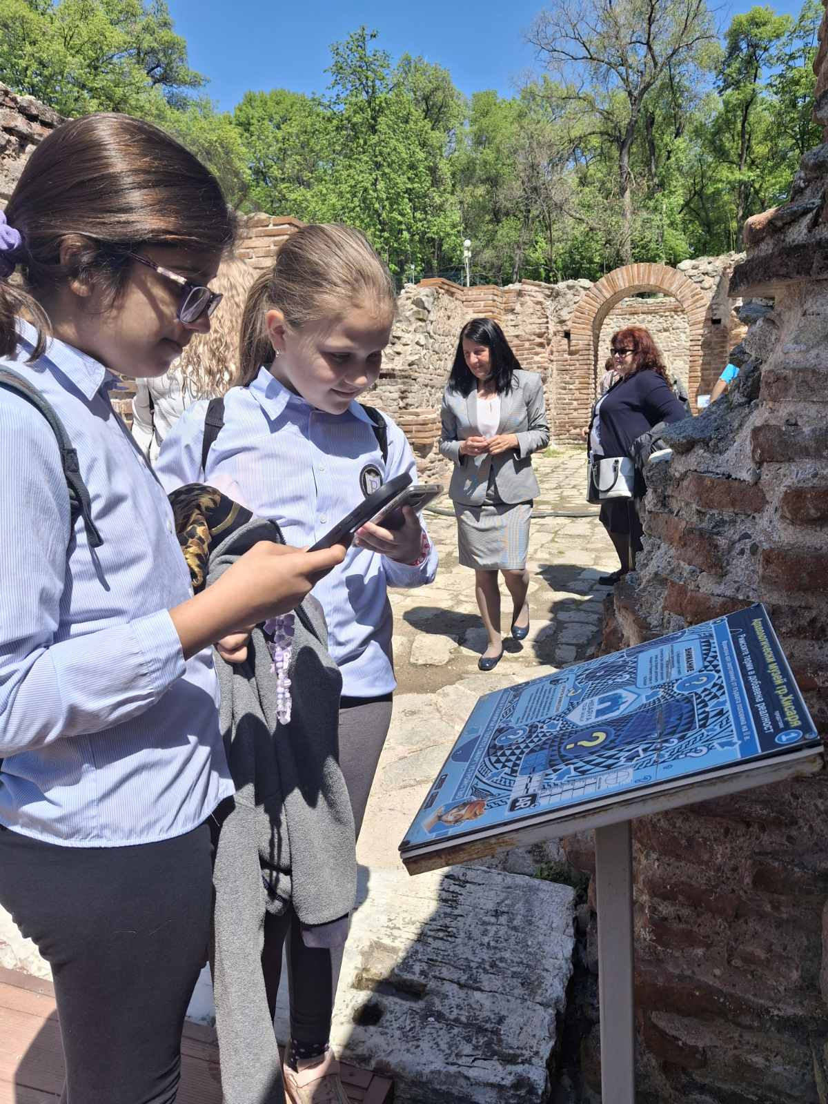
Разглеждане на археологическите разкопки в Римските терми
HISARYA TOUR WALK е виртуален туристически продукт, който чрез аудиогайд и добавена реалност запознава посетителите с археологическия обект Римски терми.
С използването на HISARYA TOUR WALK учениците научиха артефакти от древността.

Slide 15
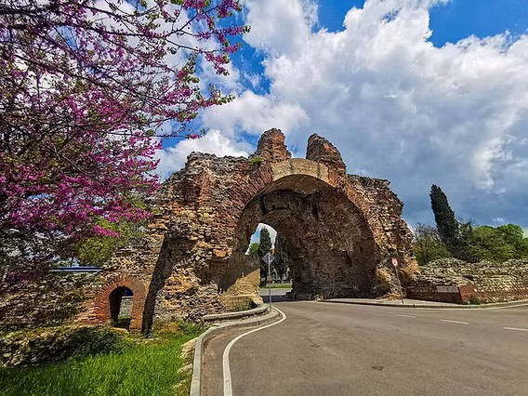
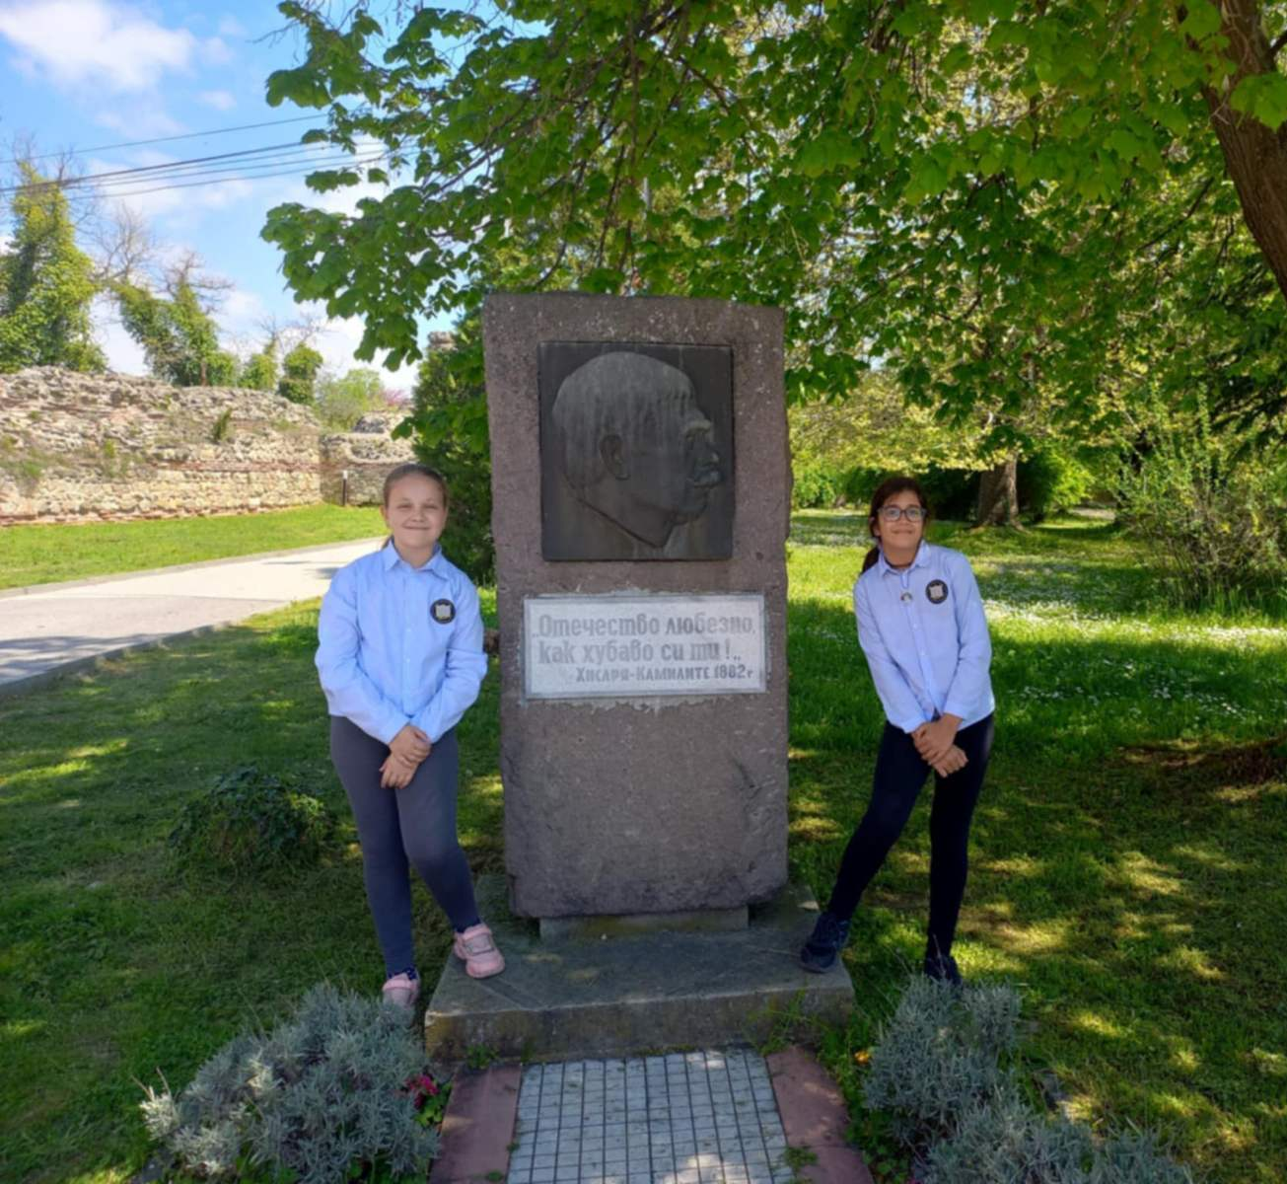
Южна крепостна порта е главната порта на римския град. Оттук е излизал пътят за Филипополис (Пловдив) – най–важния административен център в римската провинция Тракия.
На това място през 1882г. Иван Вазов е написал знаменитото българско стихотворение
"Отечество любезно, как хубаво си ти!".

Slide 16
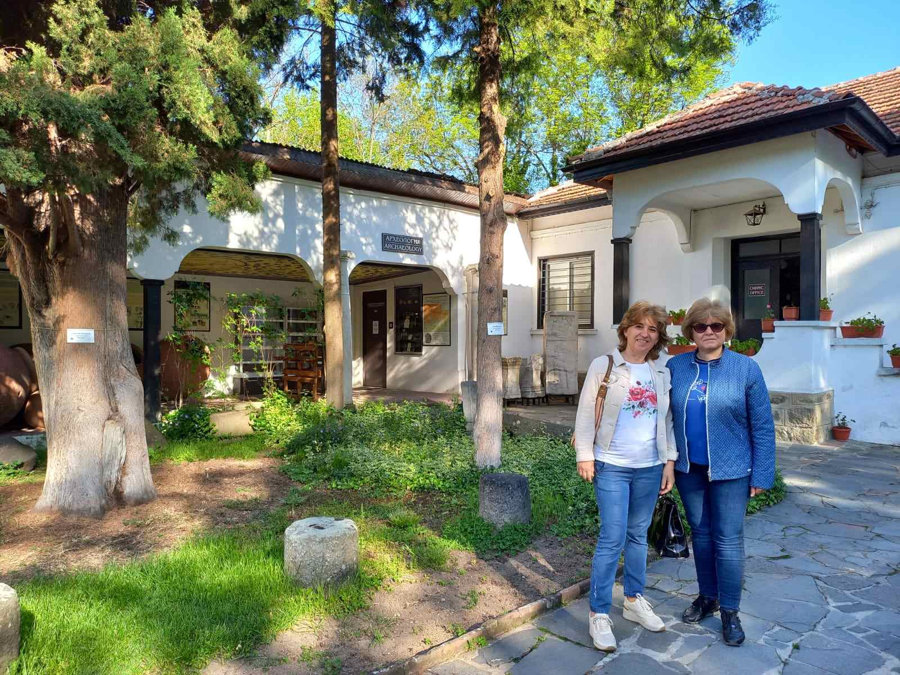
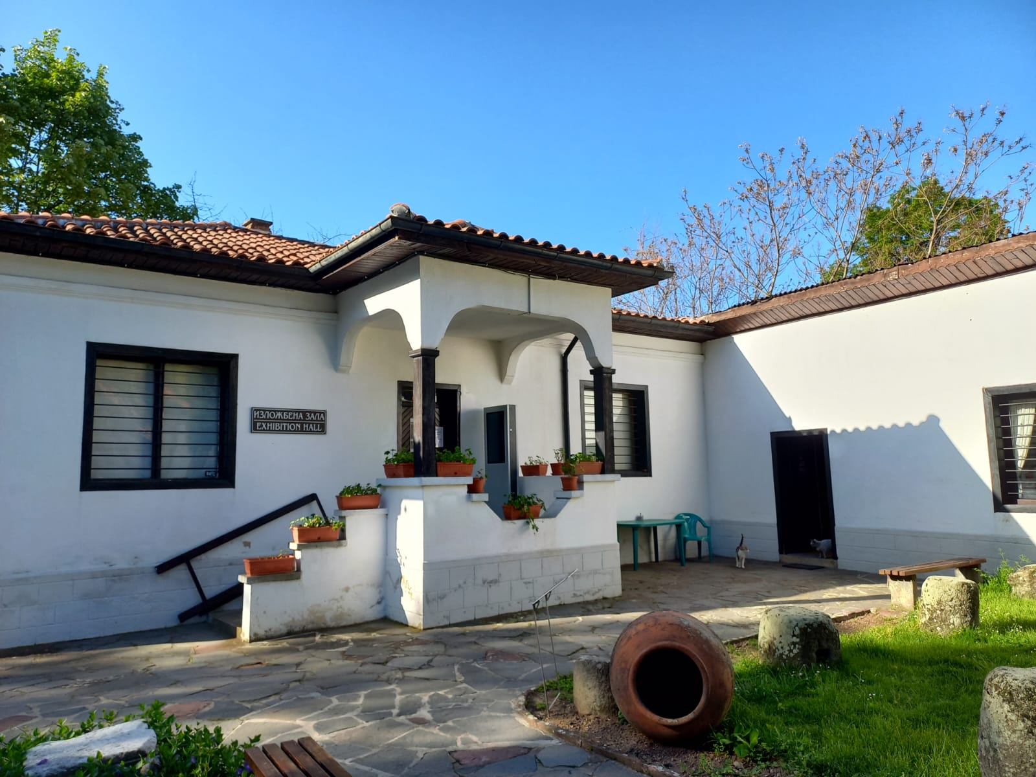
Посещение на археологическия музей

Slide 17

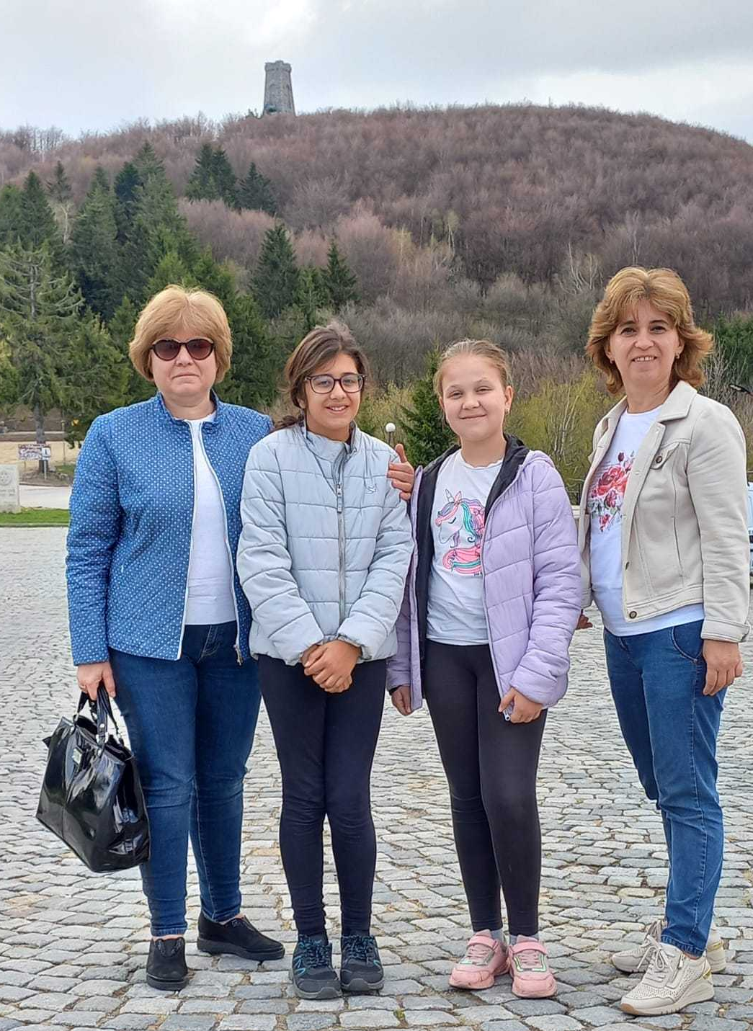
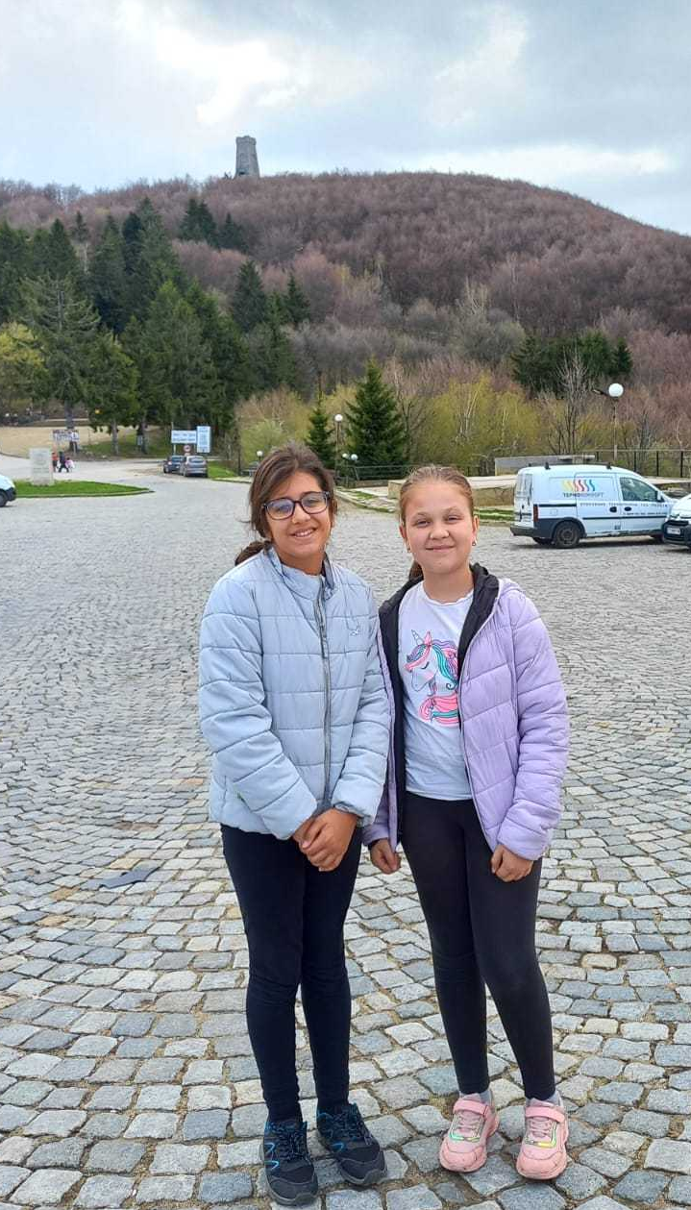
Шипка- последна спирка от програмата
НАЦИОНАЛНА ПРОГРАМА
„ИНОВАЦИИ В ДЕЙСТВИЕ“ – КОГАТО В ОБРАЗОВАНИЕТО ПОЛЕЗНОТО СЕ СЪЧЕТАЕ С ПРИЯТНОТО, СЕ ФОРМИРА ОБИЧТА КЪМ ЗНАНИЕТО И УЧИЛИЩЕТО, ПОСТИГАТ СЕ ВИСОКИ РЕЗУЛТАТИ И СЕ СЪЗДАВАТ ИСТИНСКИ ПРИЯТЕЛСТВА.

Slide 18
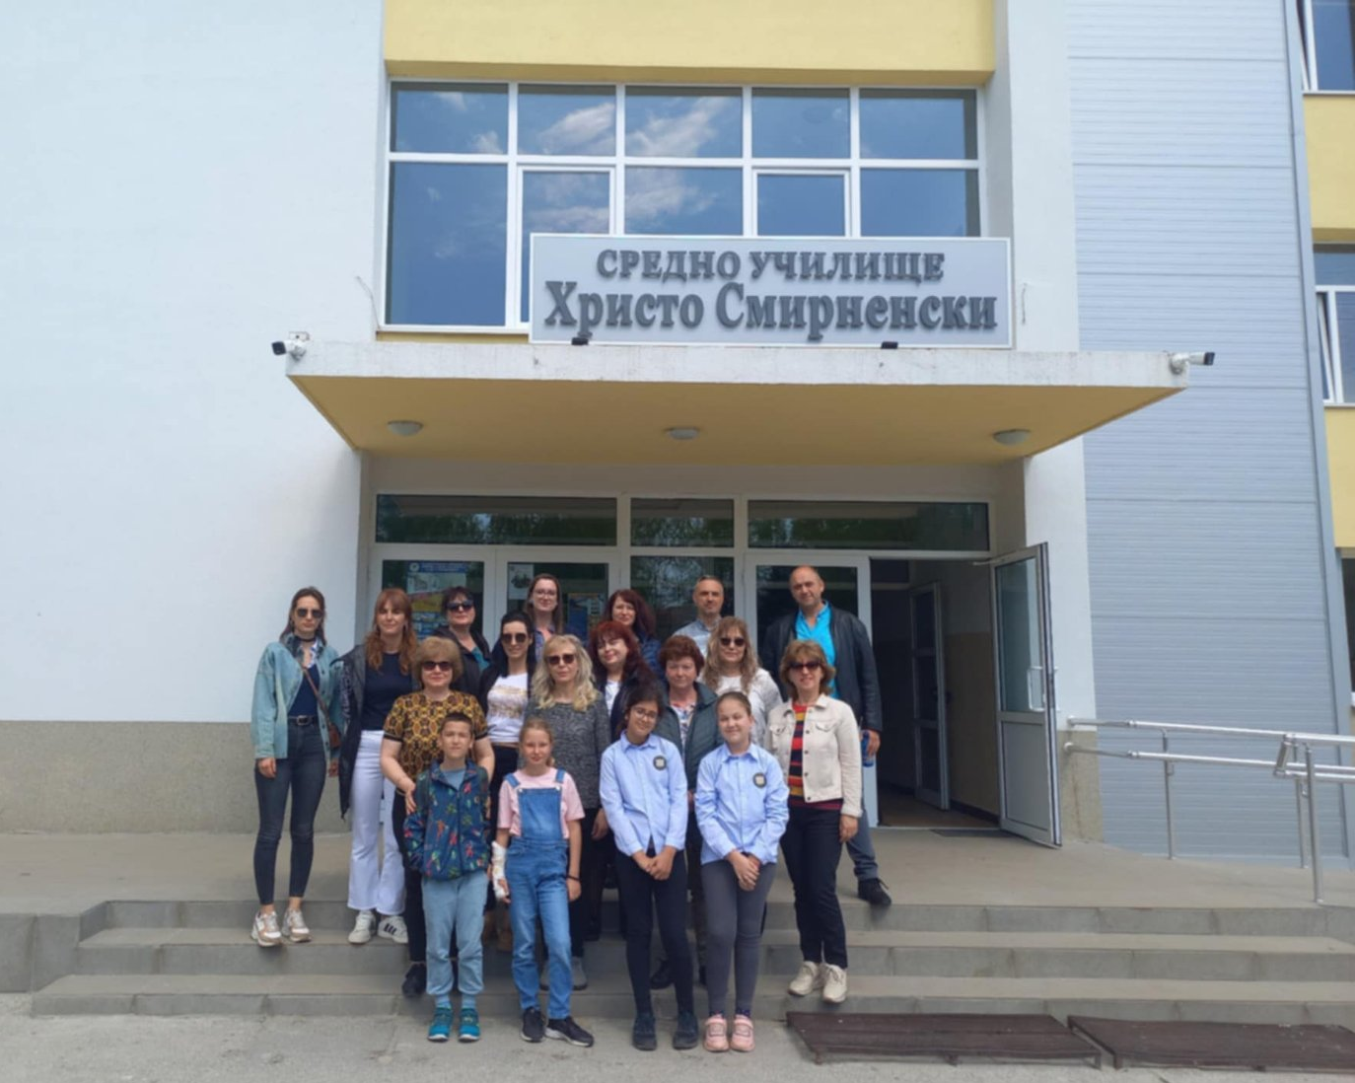
Благодарим Ви за споделения опит, колеги!

Slide 19
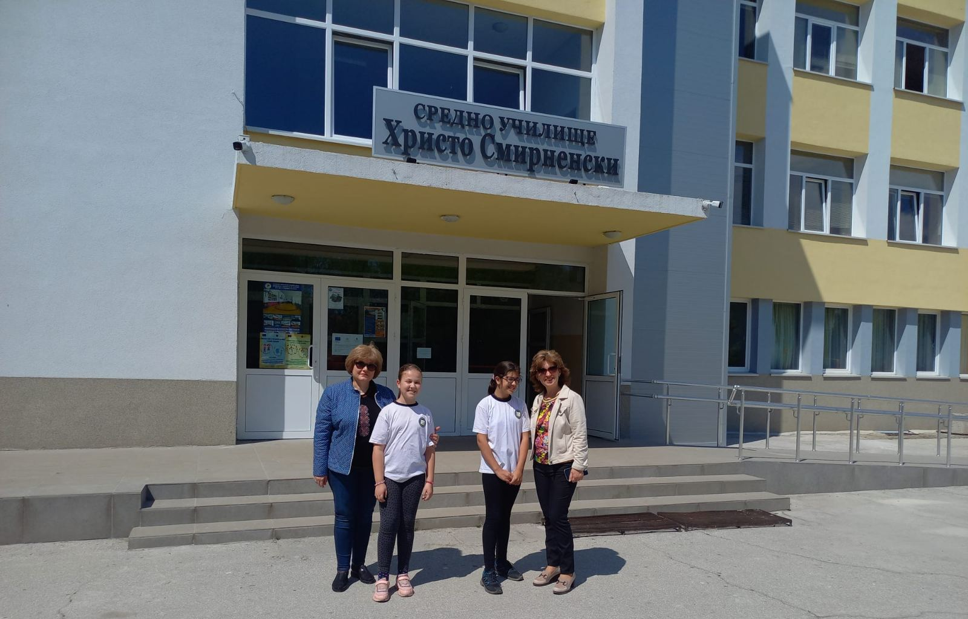
Моника и Сияна – 4б клас
М. Христова и Д. Стоянова
СУ „Възраждане“ - Русе

